Slide 1


Bản quyền thuộc về: FB Hương Thảo - https://www.facebook.com/huongthaoGADT/
Chào mừng các em đến với
tiết Tiếng Việt
Notes:
Bài giảng thiết kế bởi: Hương Thảo - tranthao121006@gmail.com
1

Slide 2



3
Luyện tập
Notes:
Bài giảng thiết kế bởi: Hương Thảo - tranthao121006@gmail.com

Slide 3
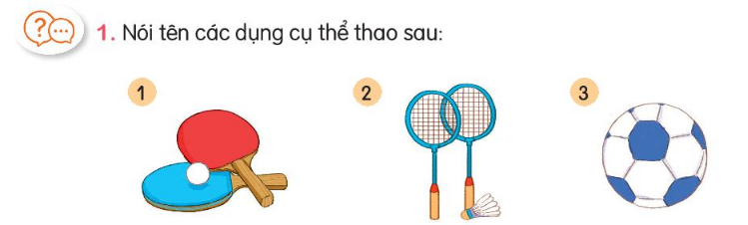
Bóng bàn
Cầu lông
Bóng đá

Slide 4
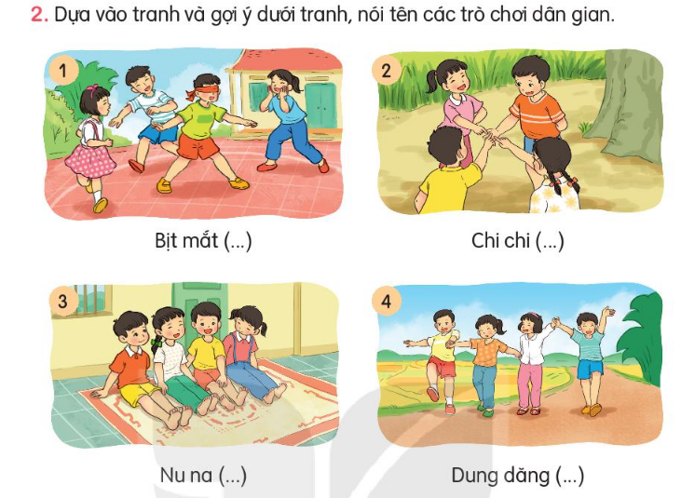
Bịt mắt bắt dê
Chi chi chành chành
Nu na nu nống
Dung dăng dung dẻ

Slide 5
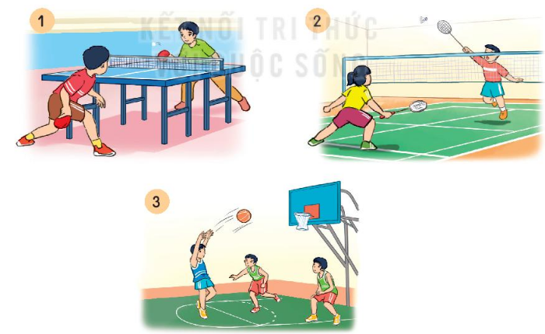
3. Đặt câu về hoạt động trong mỗi tranh?
Hai bạn đang chơi cầu lông
Hai bạn chơi bóng bàn
Các bạn đang chơi bóng rổ

Slide 6
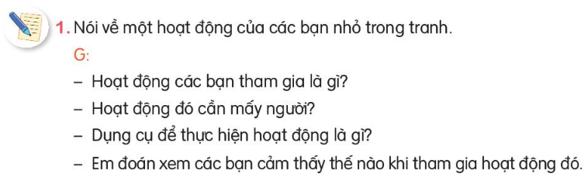
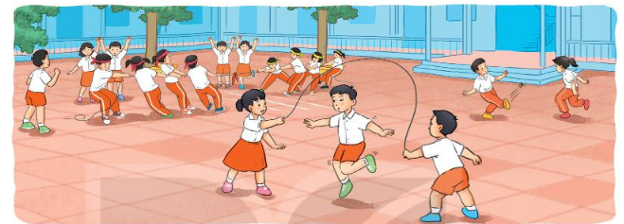
Hoạt động đó cần 3 người
- Các bạn đang chơi nhảy dây
Các bạn cảm thấy rất vui vẻ
Dụng cụ cần đó là chiếc dây

